Slide 1
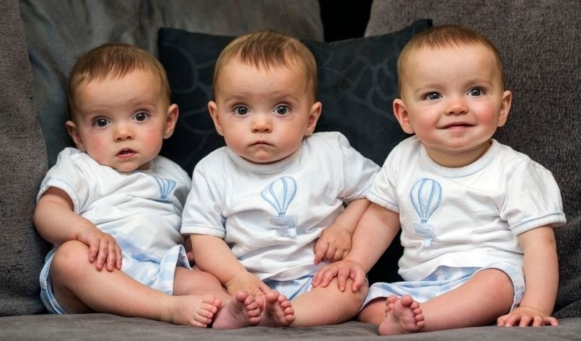
МИНИСТЕРСТВО СОЦИАЛЬНОЙ ЗАЩИТЫ ИНФОРМИРУЕТ
Единовременная выплата на приобретение жилья семьям, в которых одновременно родилось трое и более детей
О КРАЯ
Предоставляется семьям, имеющим троих и более детей, рожденных одновременно одной матерью не ранее 1 января 2021 г.
РАЗМЕР ВЫПЛАТЫ
Фактическая стоимость жилого помещения (до 7 млн. руб.)
Если стоимость жилья выше, то приобрести его можно с использованием средств материнских капиталов
НАПРАВЛЕНИЯ ИСПОЛЬЗОВАНИЯ
Приобретение жилого помещения по договору купли-продажи
Участие в строительстве многоквартирного дома
Срок действия гарантийного письма на единовременную выплату – 3 года со дня выдачи
УТОЧНИТЬ УСЛОВИЯ ПРЕДОСТАВЛЕНИЯ ВЫПЛАТЫ МОЖНО ПО ТЕЛЕФОНУ: (4212) 23-23-23

